Slide 1
安于清贫、乐于清贫，不为高官厚禄所诱惑，这是许多共产党人舍生取义、追求真理、献身革命时的基本心态。他们为了国家的富强、人民的富裕，不图私利、努力奉献、甘守清贫。让我们一起学习这篇文章，感受共产党人甘守清贫的可贵品质吧。

Slide 2
12*清 贫
统编版•五年级下册

Slide 3
学习目标
1.认识“筹、矜”等生字，读准多音字“吓”。
2.默读课文，找出描写人物动作、语言、神态的语句，体会人物的心理活动。
3.理解“清贫”的内涵，感受方志敏甘于清贫的可贵品质及坚定的革命志向。

Slide 4
作者简介
方志敏，伟大的无产阶级革命家、军事家，杰出的农民运动领袖，中国共产党早期领导人之一。1934年率部北上抗日，被国民党军拘捕入狱，1935年 8月 6日在江西南昌下沙窝英勇就义。在狱中，他受尽酷刑，写下了《可爱的中国》《清贫》等文章。

Slide 5
整体感知
自由阅读课文，圈出本课生字、生词。
朗读课文，体会方志敏的品质和志向。

Slide 6
字词学习
筹划 矜持 俘虏 手镯 恐吓 裤裆 企望 彼此 褂子 船坞
chóu
jīn
fú
zhuó
hè
dāng
qǐ
bǐ
guà
wù

Slide 7
______ 弹弓
dàn
弹
_______ 弹琴
tán
不要再玩你的弹（dàn）弓了，有时间多弹（tán）琴。

Slide 8
_____ 恐吓
hè
吓
______吓人
xià
不要用那样恐吓（hè）的口气和人说话，怪吓（xià）人的 。

Slide 9
A.矜持不苟 B. 奢侈 C.威吓 D.齿冷
C
___用威势来吓唬。
___ 耻笑。
___ 花费钱财过多，享受过分。
___ 庄重认真而不随便。
D
B
A

Slide 10
清贫—— 朴素—— 凶恶——
威吓—— 企望—— 怀疑——
富有
奢侈
和蔼
安慰
失望
相信
我们要以朴素节俭为荣，以奢侈浪费为耻。

Slide 11
清贫—— 朴素—— 奢侈—— 矜持—— 凶恶—— 威吓——
企望—— 齿冷——
贫穷
俭朴
奢华
谦虚
凶狠
恐吓
希望
耻笑
他是一位清正廉洁的国家干部，一直过着（清贫 贫穷）的生活。
√
虽然他已是这个领域的权威，然而他为人（矜持 谦虚），从不 自命不凡。
√

Slide 12
课文解读
1.课文分为几部分，每一部分主要讲了什么？
第一部分（1）
写方志敏一向过着朴素的生活，从没有奢侈过。
第二部分（2-9）
从方志敏身无分文、家里财产极少两方面体现他的清贫。
第三部分（10）
高度赞扬革命者的品德。

Slide 13
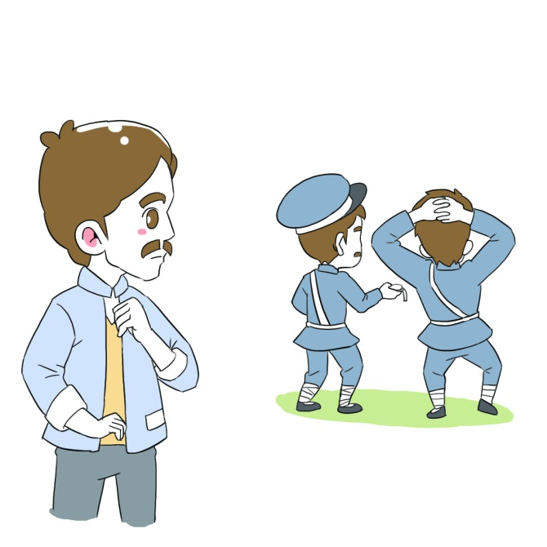
课文的第一部分中， 被捕当天明明是一个“最不幸的日子”，方志敏为什么却说成“一桩趣事”呢？
（ 1 ）方志敏身无分文，敌方士兵却想借机发财。他们的急迫、凶恶、失望和迷茫，在方志敏看来十分可笑。
（ 2 ）一个“趣”字表达了方志敏对敌人的蔑视和对自己献身革命事业的自豪。

Slide 14
第一部分（1）
写方志敏一向过着朴素的生活，从没有奢侈过。
第二部分（2-9）
从方志敏身无分文、家里财产极少两方面体现他的清贫。
第三部分（10）
高度赞扬革命者的品德。

Slide 15
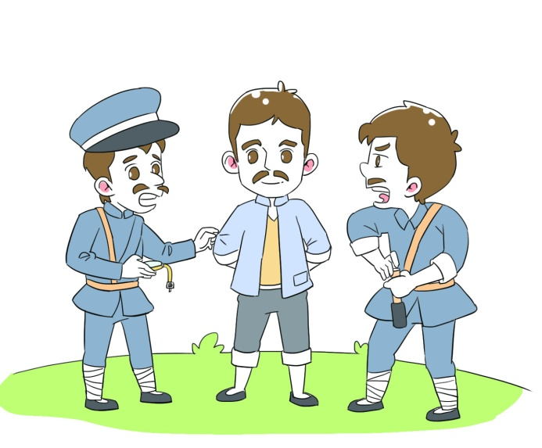
从课文第二部分中找出描写人物动作、语言、神态的语句，体会人物的心理活动。
哪知道从我上身摸到下身，从袄领捏到袜底，除了一只时表和一支自来水笔，一个铜板都没有搜出。
体会：“摸” “捏”等动词，把国民党士兵贪婪、丑恶的嘴脸刻画得淋漓尽致。

Slide 16
……威吓地吼道：“赶快将钱拿出来，不然就是一炸弹，把你炸死去！”
体会：对方志敏的威吓，体现了国民党士兵凶狠恶毒的品格。
“哼！你不要做出那难看的样子来吧！我确实一个铜板都没有存；想从我这里发洋财，是想错了。”我微笑着，淡淡地说。

Slide 17
体会：方志敏在威吓之下保持自己的正气凛然、坚贞不屈的高傲品质，表现了他的临危不惧，以及对敌人的轻蔑和不屑。
“你骗谁！像你这样当大官的人会没有钱！”
“没有钱的，一定是藏在哪里，我是老出门的，骗不得我。”
体会：国民党士兵的话表现了他们贪婪和固执的品性。

Slide 18
另一个兵士一面说，一面弓着背重来一次将我的衣角裤裆过细地捏，总企望着有新的发现。
体会：弯腰弓背是没骨气的表现，可见这两个国民党士兵为了金钱完全不顾及自己的人格，形象地体现了他们贪婪的品性。

Slide 19
“你们要相信我的话，不要瞎忙吧！我不比你们国民党当官，个个都有钱，我今天确实是一个铜板也没有，我们革命不是为着发财！”我再次向他们解释。
体会：方志敏的话表现了他崇高的革命理想、坚贞不屈的高贵品质，同时也包含了对国民党的轻视与不屑。

Slide 20
又在我藏躲地方的周围，低头注目搜寻了一番，也毫无所得，他们是多么失望啊！
体会：国民党士兵相信“我”没有钱但还是不甘心，表现了他们贪婪和偏执的本质。
他们用怀疑而又惊异的目光，对我自上而下地望了几遍，就同声命令地说：“走吧！”
体会：神态、动作和语言描写，表现了国民党士兵无比失望的心理。

Slide 21
找出体现国民党士兵心理变化的词语，说说这些变化说明了什么。
热望→企望→失望。
国民党士兵心理上的变化进一步从侧面印证了方志敏的清贫和矜持不苟的革命情操。当最后确定方志敏这位共产党高级将领确实没有钱的时候所流露出来的惊讶，恰恰说明了共产党人坚定的革命信念。

Slide 22
第9自然段方志敏对“家底”的补叙有什么作用？
进一步交代了自己的财产，使得“清贫”真实可信，使文章表述的观点有充分的说服力和感染力，深化了主题。

Slide 23
第一部分（1）
写方志敏一向过着朴素的生活，从没有奢侈过。
第二部分（2-9）
从方志敏身无分文、家里财产极少两方面体现他的清贫。
第三部分（10）
高度赞扬革命者的品德。

Slide 24
“清贫，洁白朴素的生活，正是我们革命者能够战胜许多困难的地方！”这句话有什么作用？
这句话总结全文，是对全文的升华，起揭示文章中心的作用。清贫会使革命者体会到劳苦大众生活的艰难，懂得怎样为劳苦大众谋生存，从而使他们与劳苦大众紧密结合在一起。在有困难的时候，劳苦大众就会伸出援手帮助他们战胜困难。所以说“清贫”是革命者战胜困难的法宝。

Slide 25
探究：一、课文哪些地方写出了方志敏的清贫？
（1）敌人翻遍方志敏全身，只找到一只时表和一支自来水笔，一个铜板都没有搜出。
（2）方志敏的家里只有几套旧衣服，再无其他财物。
二、谈谈你对“清贫”的理解。
示例：“清贫”指贫困而有节操。方志敏以“清贫”为题，表现了他的生活态度，即无论革命事业处于何种困境，始终坚持信念，不彷徨、不动摇、不退缩。

Slide 26
文章结构

Slide 27
主题归纳
本文详细记叙了方志敏被俘后，两个国民党士兵想从他身上发洋财，结果一无所获的“趣事”，表现了方志敏甘于清贫的可贵品质、坚定的革命志向和崇高的共产主义信仰。

Slide 28
随堂练习
一、给蓝色字体选择正确的读音打“√”。
（1）矜（jīn qīn）持不苟，舍己为公，是每个共产党员具备的美德。
（2）共产党员不惧怕任何敌人的威吓（xià hè）。
√
√

Slide 29
二、感知内容。
本文详细记叙了方志敏被俘后，两个国民党士兵想从他身上发洋财，结果一无所获的“趣事”，表现了方志敏____________的可贵品质、____________的革命志向和____________的共产主义信仰。
甘于清贫
坚定
崇高

Slide 30
拓展空间
★ 关于清贫的名言
君子忧道不忧贫。 ——孔子
静以修身，俭以养德。 ——诸葛亮
与其浊富，宁比清贫！ ——姚崇
宁可清贫自乐，不可浊富多忧。 ——释道原
俭朴的生活，不但可使精神愉快，而且可以培养革命品质。 ——徐特立

Slide 31
课后作业
熟读课文，会认会写课文中的生字词，体会人物的心理活动。
学习了这篇课文，你有什么感悟？请写一篇读后感。

